Slide 1

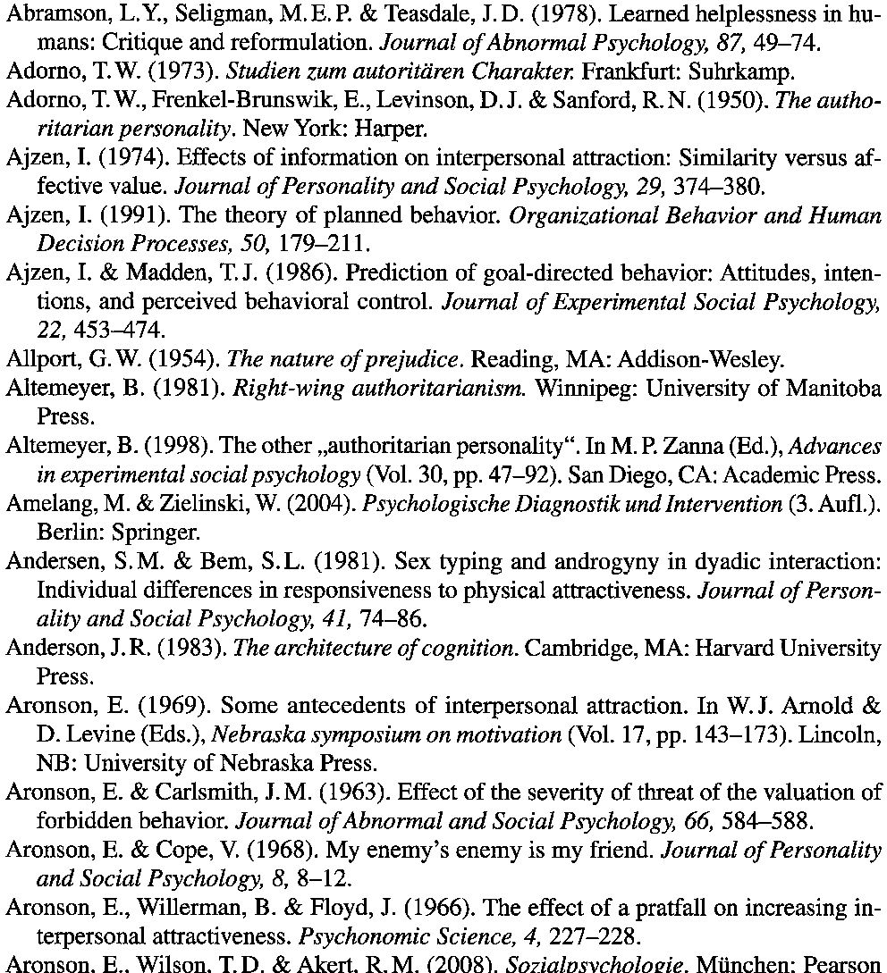
Scan auswählen
Literatur erschließen
Verknüpfung auswählen
Abramson, L. Y., Seligman, M.E.P. & Teasdale, J.D.:
Learned helplessness in humans; Critique and reformulation
In: Journal of Abnormal Psychology 87, 49-74.
External Link
Abramson, L. Y., Seligman, M.E.P. & Teasdale, J.D.
Learned helplessness in humans
In: Journal of Normal Psychology 87, 50-75.
Internal Link
Peterson, C., Semmel, A., Von Baeyer, C., Abramson, L. Y.,
Metalsky, G. I., & Seligman, M. E. (1982).
The attributional style questionnaire.
In: Cognitive therapy and research, 6(3), 287-299.
New Record
<Neuer Eintrag in der LOC-DB,
optional mit partiellen Links>

Slide 2
Scan auswählen
Literatur erschließen
Typ:
Journal
Autor:
Abramson, L. Y.
Autor:
Seligman, M.E.P.
Autor:
Teasdale, J.D.
Titel:
Learned helplessness in humans: Critique and reformula
Journal:
Journal of Abnormal Psychology
Band:
Heft:
87
Seite(n):
49-74
Jahr:
1978
Bestätigen

Slide 3
Scan auswählen
Literatur erschließen
Verknüpfung auswählen
Abramson, L. Y., Seligman, M.E.P. & Teasdale, J.D.:
Learned helplessness in humans; Critique and reformulation
In: Journal of Abnormal Psychology 87, 49-74.
Abramson, L. Y., Seligman, M.E.P. & Teasdale, J.D.
Learned helplessness in humans
In: Journal of Normal Psychology 87, 50-75.
Peterson, C., Semmel, A., Von Baeyer, C., Abramson, L. Y.,
Metalsky, G. I., & Seligman, M. E. (1982).
The attributional style questionnaire.
In: Cognitive therapy and research, 6(3), 287-299.
New Record
<Neuer Eintrag in der LOC-DB,
optional mit partiellen Links>

Slide 4

Scan auswählen
Literatur erschließen
Typ:
Journal
Autor:
Abramson, L.Y.
Autor:
Seligman, M.E.P.
Autor:
Teasdale, J.D.
Autor einfügen
Titel:
Learned helplessness in hu-mans: Critique and reformula
Journal:
Journal of Abnormal Psychology
Band:
Heft:
87
Seite(n):
49-74
Jahr:
1978
Bestätigen

Slide 5
Scan auswählen
Literatur erschließen
Typ:
Journal
Autor:
Abramson, L. Y.
Autor:
Seligman, M.E.P.
Autor:
Teasdale, J.D.
Autor einfügen
Titel:
Learned helplessness in humans: Critique and reformula
Journal:
Journal of Normal Psychology
Band:
Heft:
87
Seite(n):
49-74
Jahr:
1978
Bestätigen

Slide 6

Inverse Traffic Light Solution
If possible, link to (full) external publication.
Else if a matching internal record exists: link to this one.
Else: Store a new record with optional element-wise linking and allow subsequent users to link to this record.
As many external full-links as possible
Internal links avoid repeated work and allow proper maintenance of yellow records.
Opportunity for disambiguation of yellow records so that they become green.

